Slide 1


Математика
Сьогодні
Метр —
одиниця довжини
2 + 4 = 6
Урок
№54
Задачі на збільшення на декілька одиниць.
Порівняння виразу і числа

Slide 2

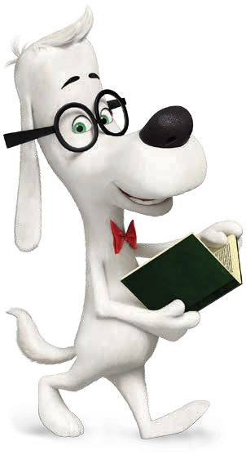

Сьогодні
Математичний диктант
12.03.2024
Запиши:
яке має сусідів 6 та 8;
яке число передує 4;
яке наступне число за 9;
обчисліть суму чисел 6 та 0,
7 та 1;
доповніть речення. 9 – це 7 та...;
який перший доданок у прикладі
5 + 3 = 8.

Slide 3
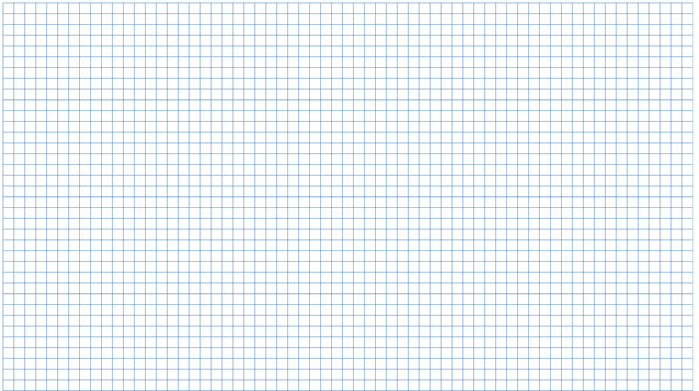
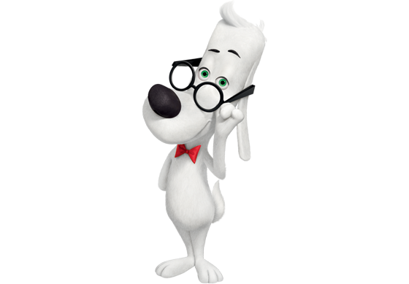
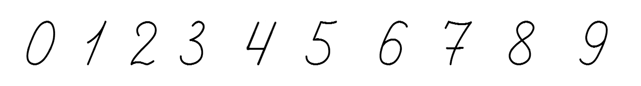

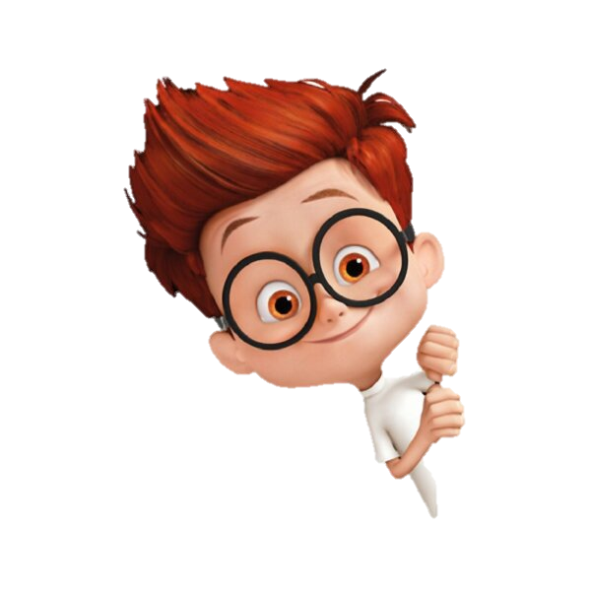
Сьогодні
Перевірка математичного диктанту
12.03.2024
Молодці!
,

Slide 4


Сьогодні
Повторення складу чисел. Розв'язування прикладів
12.03.2024
4 + 2
8 – 1
7 + 1
3 + 3
5 – 1
6
7
8
6
4
8 + 1
6 – 4
4 – 4
7 – 2
9
2
0
5

Slide 5
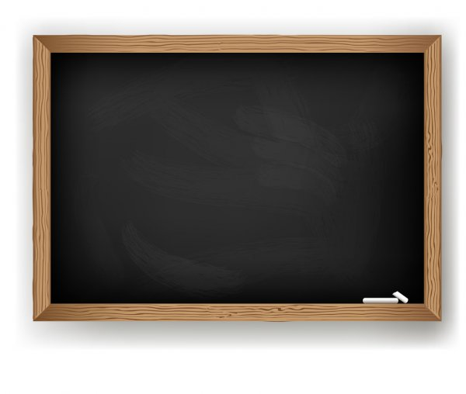
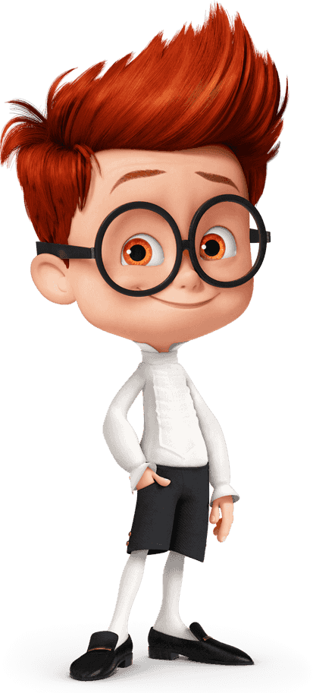
Сьогодні
12.03.2024
Повідомлення теми та завдань уроку
Сьогодні на уроці ми будемо розв'язувати задачі на збільшення на кілька одиниць.
Порівнювати вираз із числом.

Slide 6
Сьогодні
Робота з демонстраційним матеріалом
12.03.2024
5
=
5
5
<
6
5
>
4
стільки ж
стільки ж і ще 1
стільки ж, але без 1

Slide 7
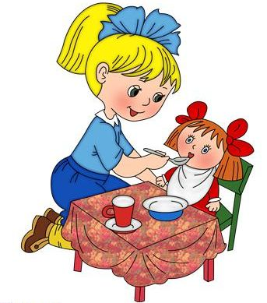
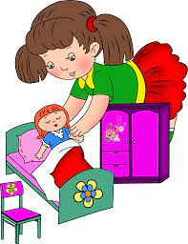
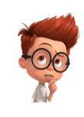
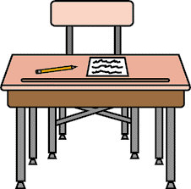
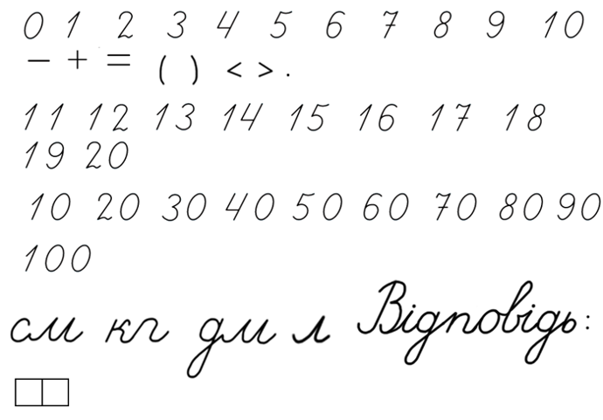
Сьогодні
Робота з підручником. Розв'язування задачі. Поняття «на 1 більше»
12.03.2024
2
В Оленки 5 ляльок, а в Іринки — на 1 більше.
Скільки ляльок в Іринки?
Підручник.
Сторінка
57
Відповідь: 6 ляльок в Іринки.

Slide 8
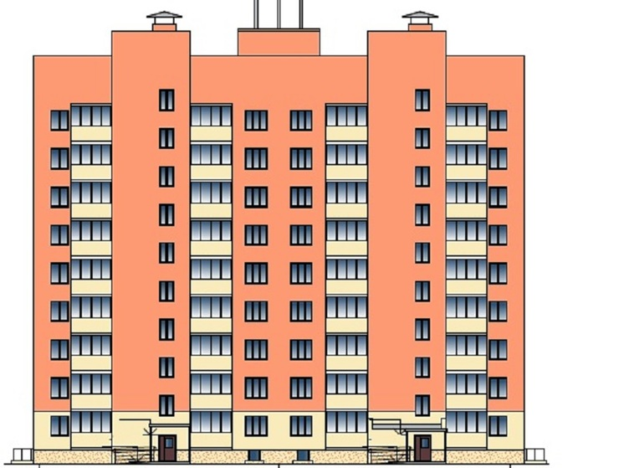
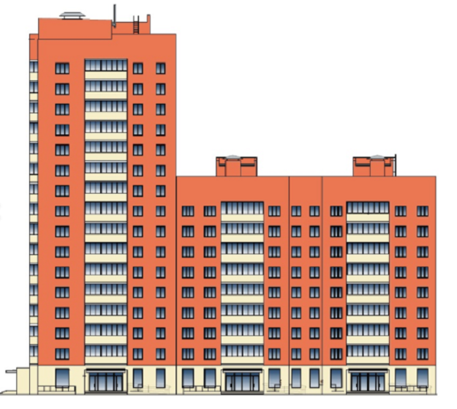
Сьогодні
Робота з підручником. Розв'язування задачі
12.03.2024
У нашому будинку 3 поверхи,
а в сусідньому на 6 більше.
Скільки поверхів у сусідньому будинку?
Підручник.
Сторінка
57
Відповідь: 9 поверхів у сусідньому будинку.

Slide 9
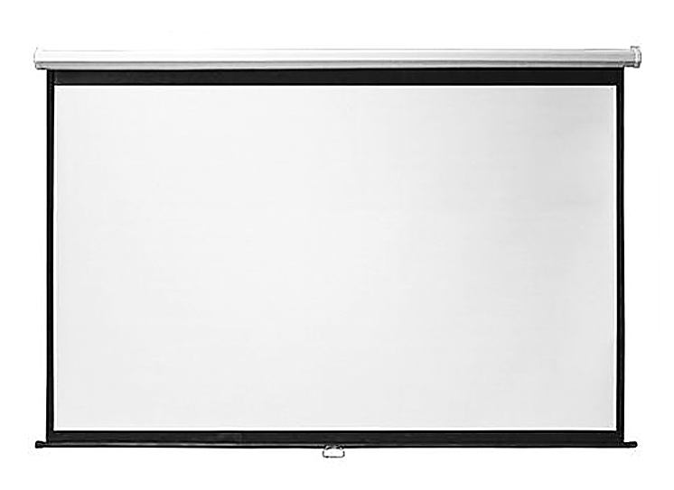
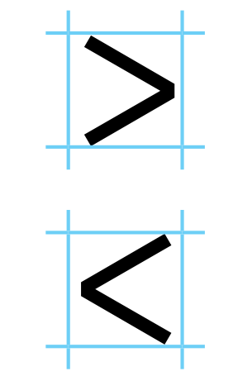
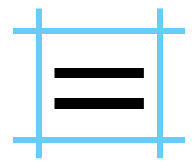
Сьогодні
Робота з підручником. Порівняння
12.03.2024
>
>
4 + 2 і 5
7 – 3 і 3
4 і 2 + 7
=
>
10 і 10 + 0
Порівняй.
Підручник.
Сторінка
57

Slide 10
Сьогодні
Робота з підручником. Порівняння
12.03.2024
4 і 10 – 0
>
>
5 + 5 і 5
Порівняй.
Підручник.
Сторінка
57

Slide 11




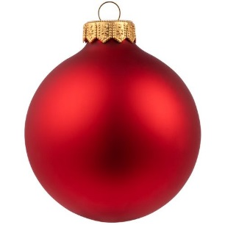
Сьогодні
Робота з підручником. Геометричні фігури
12.03.2024
Куб
Куля
Циліндр
Підручник.
Сторінка
57
Розглянь малюнки предметів і геометричних фігур.
На яку фігуру схожий кожний із предметів?

Slide 12
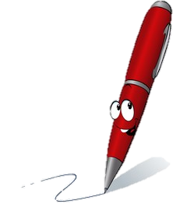
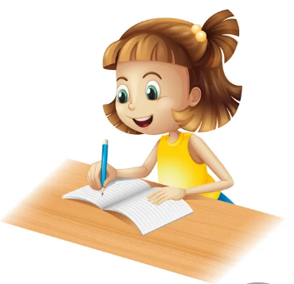
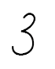

Сьогодні
Робота в зошиті
12.03.2024
Напиши за зразком.
Зошит.
Сторінка
49

Slide 13
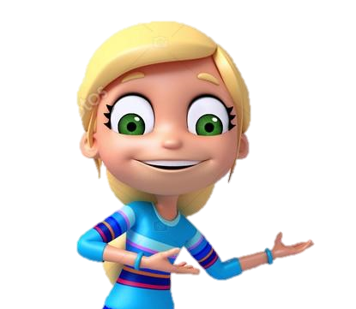
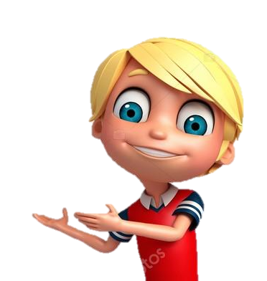
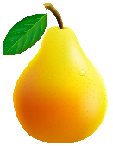

Сьогодні
Робота у зошиті
12.03.2024
В Олесі 3 груші, а в Матвія – стільки само.
Скільки всього груш у дітей?
Відповідь: груш.
Зошит.
Сторінка
49

Slide 14
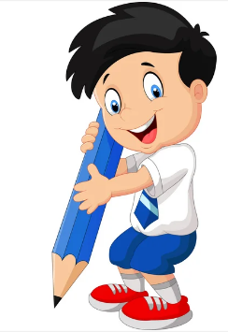
Сьогодні
Робота в зошиті
12.03.2024
Збільш на 3 кожне число.
0
5
2
6
3
4
1
Зошит.
Сторінка
49

Slide 15
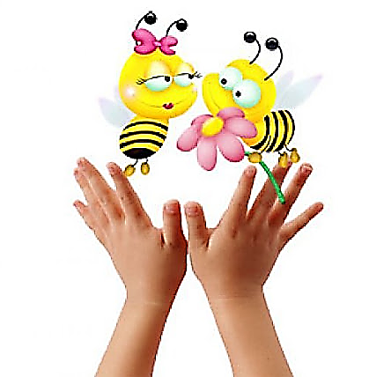
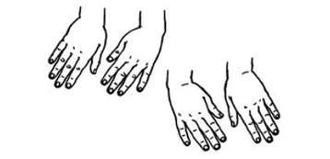
Сьогодні
Пальчикова гімнастика
12.03.2024
5-6 разів
Правда

Slide 16
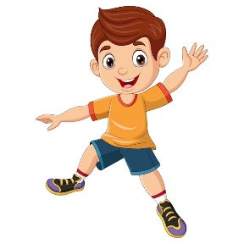
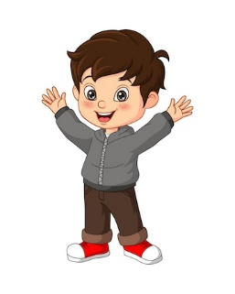
Сьогодні
Робота у зошиті
12.03.2024
У Микити 3 тенісні м'ячі, а в Матвія – на 2 м'ячі більше.
Намалюй стільки кружечків, скільки тенісних маячів у Матвія.
У Микити –
У Матвія –
Відповідь: м'ячів.
Зошит.
Сторінка
49

Slide 17
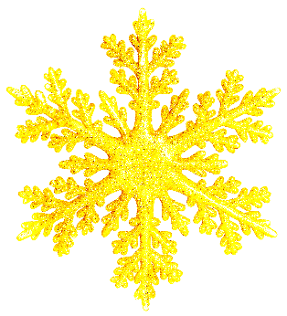
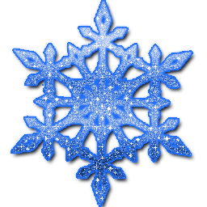
Сьогодні
Повторення таблиці додавання та віднімання числа 4
12.03.2024
7
5
3
9
4
6
4
0
2
8
5
1
+ 4
– 4
4
2
8
5
6
7
9
3
10
0
6
4

